Slide 1
Strategie post-produttiviste e ruolo dei territori
Gianluca Brunori
Università di Pisa
Notes:
Interconectedness between market and society on a communication perspective.
My from an Italian perspective. Look at communication processes. Two reasons: a) we italians are very sensitive to the power of communication; b) there is a Gramscian tradition of understanding how power is produced and reproduced through communication

Slide 2
I livelli della competizione
impresa
territorio
sistema di imprese

Slide 3
Le imprese nel contesto globale

Slide 4
Il paradigma post-produttivista
Dalla quantità alla qualità
Attenzione alla molteplicità delle funzioni dell’agricoltura
Valorizzazione economica di funzioni non legate alla produzione materiale
Il peso delle componenti simboliche

Slide 6
In che modo le imprese si adattano al nuovo contesto?

Slide 7
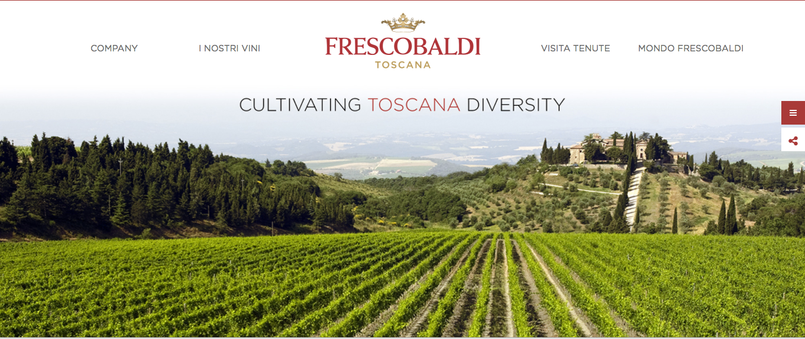
reputazione
beni pubblici
produzione primaria

Slide 8
La teoria dei segni
segno
Sta per
simbolizza
significante
significato
Si riferisce a
Territorio
Convenzioni,
narrazioni
Notes:
Segnale: la componente

Slide 10
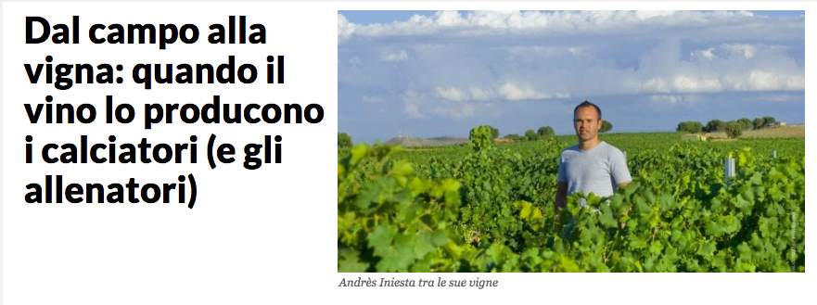

Slide 11
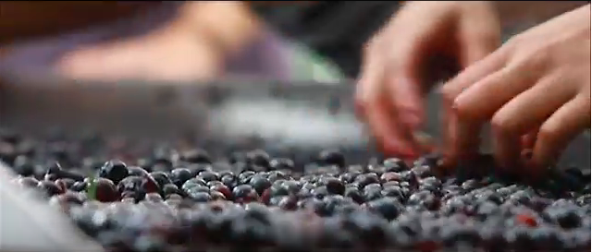
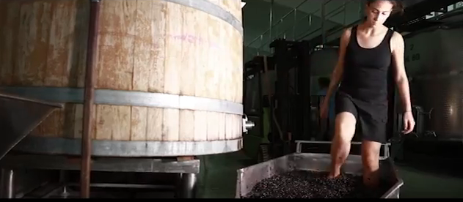

Slide 12
Fonte: i numeri del vino da Sinab

Slide 13
Il coordinamento tra imprese: le convenzioni
Norme di comportamento condivise all’interno di un determinato ambito sociale
Definiscono le modalità di generazione del valore
Dettano le condizioni di interazione tra imprese
Notes:
Stefano Ponte
(meno forte delle norme sociali, più forte delle norme descrittive (es. mode)

Slide 14
Convenzioni
Industriale → efficienza, tecnologia
Domestica → Identità e valori del territorio
Civica → beni comuni: ambiente, salute, equità

Slide 15
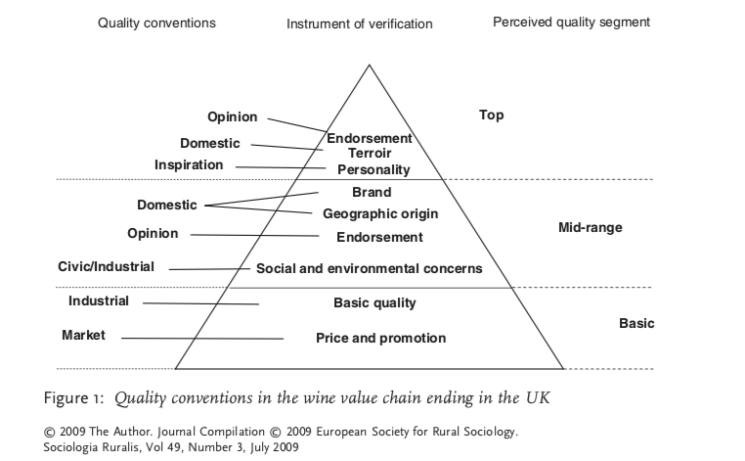

Slide 16
Il ruolo del territorio

Slide 17
Governance
Condizioni della competitività
Struttura, competizione e cooperazione
Domanda
Settori complementari
Fattori
Capitale
naturale
Residenti benestanti
Capitale
simbolico
Turisti
Turismo
Notes:
Il territorio genera le condizioni per la competitività del settore
* Quanto pesa la d

Slide 18
Percezione soggettiva, unicità e diversità

Slide 19
La produzione territoriale di significato
Il significato di un luogo cambia in funzione dei valori e delle percezioni del consumatore / turista
La comunicazione deve consentire letture diverse e l’assemblaggio personalizzato
Scopo della governance è creare le condizioni di fondo per questo assemblaggio

Slide 20
La costruzione di significato
Capitale culturale
Capitale naturale
Diversificazione
Servizi verdi
Servizi sociali
Servizi turistici
Servizi commerciali
Creazione di valore
Prodotti di qualità
Vendita diretta
Trasformazione in azienda
Capitale istituzionale
Capitale Sociale
Rifondazione
* riduzione dei costi,
* utilizzo di input interni
Capitale umano

Slide 21
I livelli di strutturazione del coordinamento territoriale
Adesione individuale
Interazione
Visioni e strategie
Condivisione
Convenzioni

Slide 22
I rischi di un modello post-produttivista
Dipendenza dai flussi turistici e dai ceti benestanti
Polarizzazione dei sistemi produttivi
Riduzione dell’autonomia alimentare del territorio

Slide 23
Un approccio post-post?
Riflessione sulla sicurezza alimentare
Il ruolo dell’azienda agricola
I sistemi alimentari territoriali

Slide 24

Sicurezza alimentare
disponibilità
accesso
utilizzo
stabilità
controllo
Notes:
Per meglio comprendere il contributo SF e SFB AL SISTEMA ALIMENTARE andiamo a porre l’attenzione sui possibili ESITI che NE SCATURISCONO come la sicurezza alimentare, riprendiamo quindi il concetto stesso di sicurezza illustrandone le diverse implicazioni
Abbiamo una sicurezza alimentare e nutrizionale in una zona geografica quando la sua popolazione ha regolarmente accesso economico, fisico e sociale a cibo che sia in quantità sufficiente, sicuro da un punto di vista sanitario, nutriente, e che al tempo stesso sia in grado di soddisfare i bisogni e le preferenze alimentari per condurre una vita attiva e sana.
Chiaramento nel nostro contesto territoriale tale concetto assume dei confini differenti.
La disponibilità di cibo in quantità sufficente e di qualità adeguata mediante produzione o importazione
L’accesso economico e fisico di ogni indivduo ad un’alimentazione nutrizionalmente adeguata mediante relazioni economiche, sociali, legali, politiche all’interno della comunità
L’utilizzo del cibo mediante una dieta adeguata, la disponibilità di risorse idriche, mezzi di sanificazione e uno stato di salute adeguato
Il controllo della filiera e del sistema alimentare locale e le capacità degli attori coinvolti
La stabilità, di disponibilità, accesso, utilizzazione alimentare e del controllo, nel tempo nonostante cambiamenti nel breve e lungo termine

Slide 25
Un approccio di sistema
Cibo prodotto e/o trasformato al livello locale
Cibo consumato al livello locale
Cibo esportato
Cibo importato
Cibo prodotto, trasformato e consumato al livello locale
Inputs
Cibo
Cibo
Notes:
Interpellando i diversi stakeholders e operatori del settore afferenti alle differenti fasi, siamo arrivati a indagare nel dettaglio aspetti legati alla produzione, alla trasformazione e al consumo locale.
Da qui l’articolazione delle differenti attività di ricerca che abbiamo sviluppato sul territorio provinciale.

Slide 26
…ma anche?
Azienda agricola
Sicurezza alimentare, reddito e occupazione
Sistemi alimentari territoriali / sistemi globali
Notes:
Per meglio comprendere il contributo SF e SFB AL SISTEMA ALIMENTARE andiamo a porre l’attenzione sui possibili ESITI che NE SCATURISCONO

Slide 27
Grazie per l’attenzione!

